Slide 1



BÀI
13
Bài trình chiếu báo cáo dự án Trường học xanh đã có đầy đủ thông tin, mang được thông điệp cần truyền tải. Các đối tượng trong các trang chiếu cũng đã được định dạng. Việc tiếp theo của em là bổ sung các hiệu ứng động khi trình bày để có một bài thuyết trình hoàn chỉnh.

Slide 2
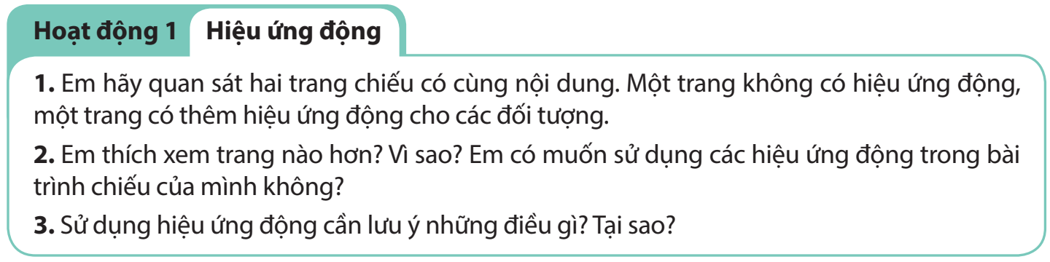
1. HIỆU ỨNG ĐỘNG

Slide 3


Hiệu ứng động trong bài trình chiếu là cách thức và thời điểm xuất hiện của các trang chiếu và các đối tượng trên trang chiếu (văn bản, hình ảnh, biểu đồ, âm thanh,...) khi trình chiếu.
Có hai loại hiệu ứng động:
• Hiệu ứng cho các đối tượng trên trang chiếu, gọi là hiệu ứng cho đối tượng.
• Hiệu ứng cho các trang chiếu, gọi là hiệu ứng chuyển trang chiếu.
Việc sử dụng hiệu ứng động giúp cho bài trình chiếu trở nên sinh động và hấp dẫn hơn, thu hút sự chú ý của người xem tạo hiệu quả tốt trong việc truyền đạt thông tin.
Tuy nhiên việc sử dụng quá nhiều hoặc không phù hợp có thể gây hiệu ứng ngược, làm cho người nghe mất tập trung vào nội dung chính.
Bởi vậy, cần cân nhắc sử dụng hiệu ứng cho hợp lí để tăng hiệu quả, hỗ trợ cho việc trình bày nội dung.

Slide 4
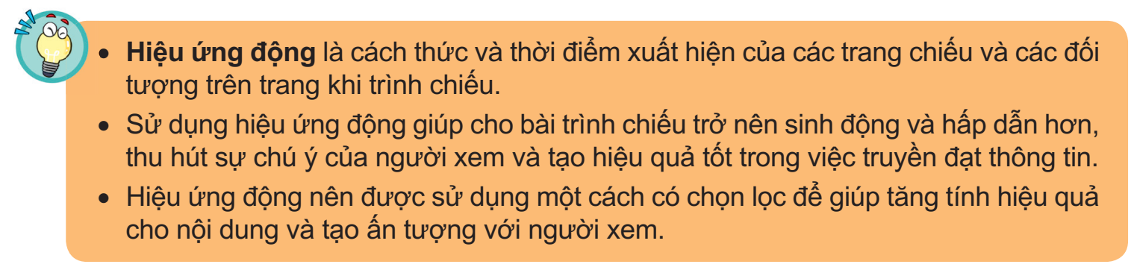


Slide 5
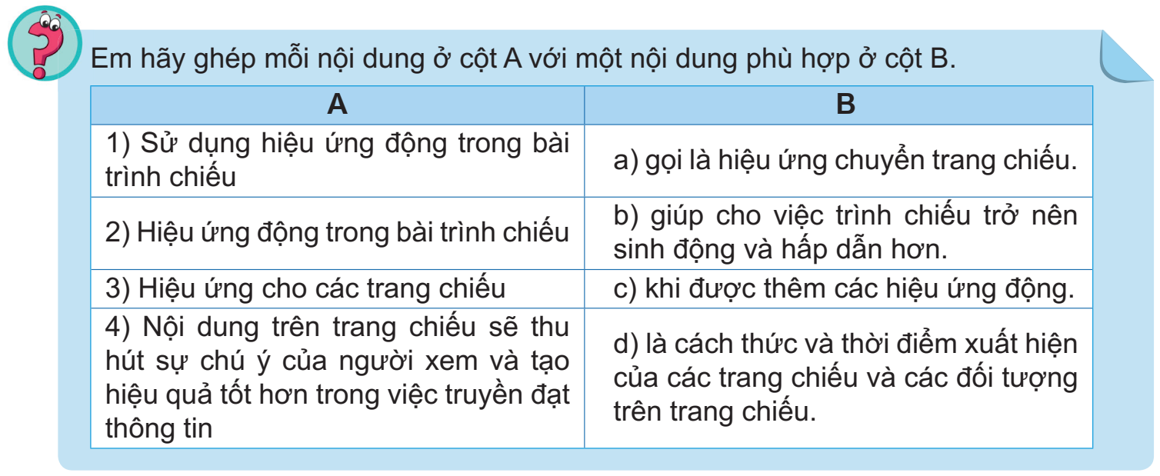


Slide 6

2. THỰC HÀNH TỔNG HỢP: HOÀN THIỆN BÀI TRÌNH CHIếU
Nhiệm vụ
- Em hãy tạo hiệu ứng cho bài trình chiếu báo cáo dự án Trường học xanh.
- Tổng hợp, sắp xếp, bổ sung các nội dung để hoàn thiện bài trình chiếu.

Slide 7
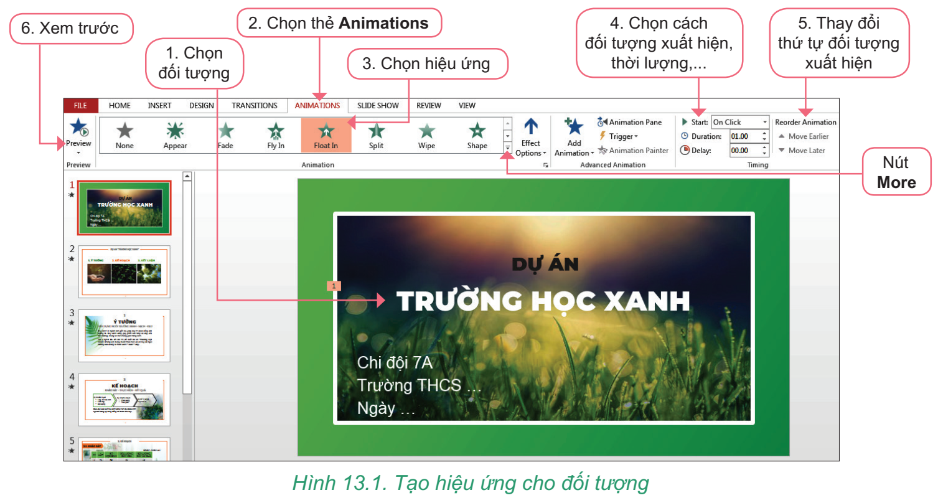
a) Tạo hiệu ứng cho đối tượng

Slide 8
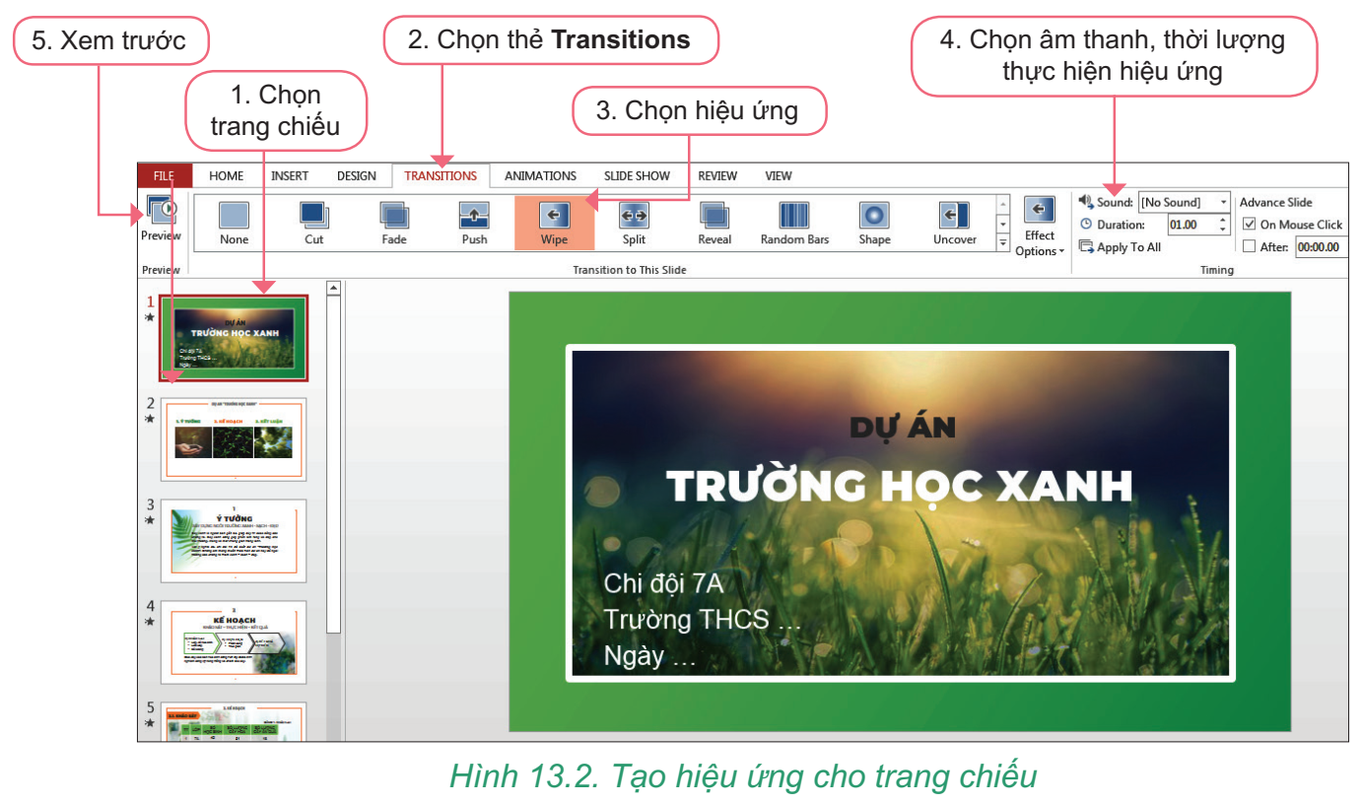
b) Tạo hiệu ứng chuyển trang chiếu

Slide 9
c) Sử dụng hiệu ứng hợp lí
- Trình bày càng đơn giản, rõ ràng thì càng thuyết phục.
- Dùng hiệu ứng chuyển trang thống nhất cho tất cả các trang.
- Chọn lọc hiệu ứng cho các đối tượng. Tự trả lời câu hỏi “Hiệu ứng này có thể khiến bài thuyết trình hiệu quả hơn không?”.
- Chỉ dùng âm thanh khi thật cần thiết.
d) Hoàn thiện bài trình chiếu
- Xem lại bố cục, nội dung của bài báo cáo.
- Bố trí lại các đối tượng trên trang: khung văn bản, hình ảnh, bảng biểu,... Định dạng lại một số hình ảnh, căn lề văn bản (nếu cần).
- Em có thể sáng tạo thêm, phát huy khả năng hội hoạ của mình trong cách trình bày bài báo cáo.
- Lưu lại kết quả làm việc.

Slide 10

DỰ ÁN
TRƯỜNG HỌC XANH
TRƯỜNG THCS HOÀI MỸ
Ngày: 31/03/2025

Slide 11



DỰ ÁN TRƯỜNG HỌC XANH
Ý TƯỞNG
KẾ HOẠCH
KẾT LUẬN

Slide 12
1. Ý TƯỞNG
XÂY DỰNG NGÔI TRƯỜNG XANH – SẠCH – ĐẸP
Cây xanh là người bạn gắn bó, giúp duy trì cuộc sống của chún ta.
Cây xanh giúp môi trường trong lành, xanh, sạch, đẹp.
Cần nâng cao ý thức bảo vệ môi trường và chung tay trồng thêm nhiều cây xanh.

Slide 13
2. KẾ HOẠCH
Trồng và chăm sóc cây xanh.
Bỏ rác đúng noi quy định, phát động phong trào kế hoạch nhỏ từ việc phân loại rác.
Lớp học trang trí đẹp sạch sẽ, vệ sinh.

Slide 14
3. KẾT LUẬN
Việc xây dựng không gian trường học xanh còn giúp cải thiện sức khoẻ, tang cường sức đề kháng, phát triển tinh thần minh mẩn cùng cảm xúc tích cực cho học sinh lẫn giáo viên.

Slide 15

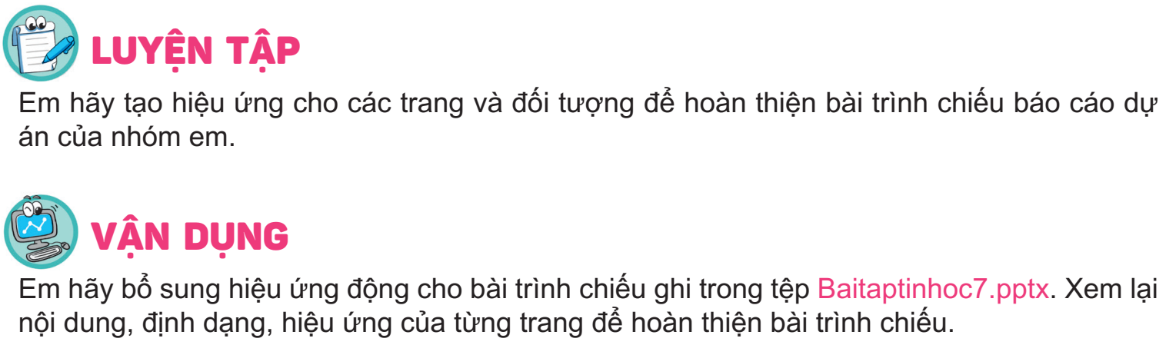


Slide 16


L
L
LOVE
TẠM BIỆT VÀ HẸN GẶP LẠI
G
PIRCE
L
S
T
H
L

